Slide 1
KNOWLEDGE LEARNING
1
JULIEN GEOFFROY

Slide 2
PRESENTATION
Développeur Web Niveaux 5
Projet "Knowledge Learning"
Développé sur VSC avec
2

Slide 3
SOMMAIRE
1) Contexte et Entreprise
2) Périmètre et Contraintes
3) Maquettage
4) Conception de la BDD
5) Fonctionnalités Principales
6) DAO / Accès aux Données
7) E-Commerce Intégré
8) Tests intégrés
9) Outils utilisés
10) Versioning / Hébergement
3

Slide 4
1. Contexte et Entreprise
Entreprise fictive : KNOWLEDGE LEARNING
Projet : création d’une plateforme e-learning Symfony pour cours thématiques (Musique, Cuisine, etc.) avec certifications.
Objectif : vendre des cursus ou leçons, suivre la progression et générer un certificat final.
4

Slide 5
2. Périmètre et contraintes
- Front-office utilisateur et back-office admin
- Cursus + Leçons, achats sécurisés (Stripe), progression, certificat PDF
- Authentification, rôles, tests, base conforme au brief
- Contraintes : Symfony, architecture MVC, livrable complet GitHub + soutenance
5

Slide 6
3. Maquettage
- Base Twig commune (base.html.twig)
- Pages : accueil, cours, mes cours, login, admin
- Styles : CSS + images de fond + responsive
- Structure validée avec wireframes
6

Slide 7
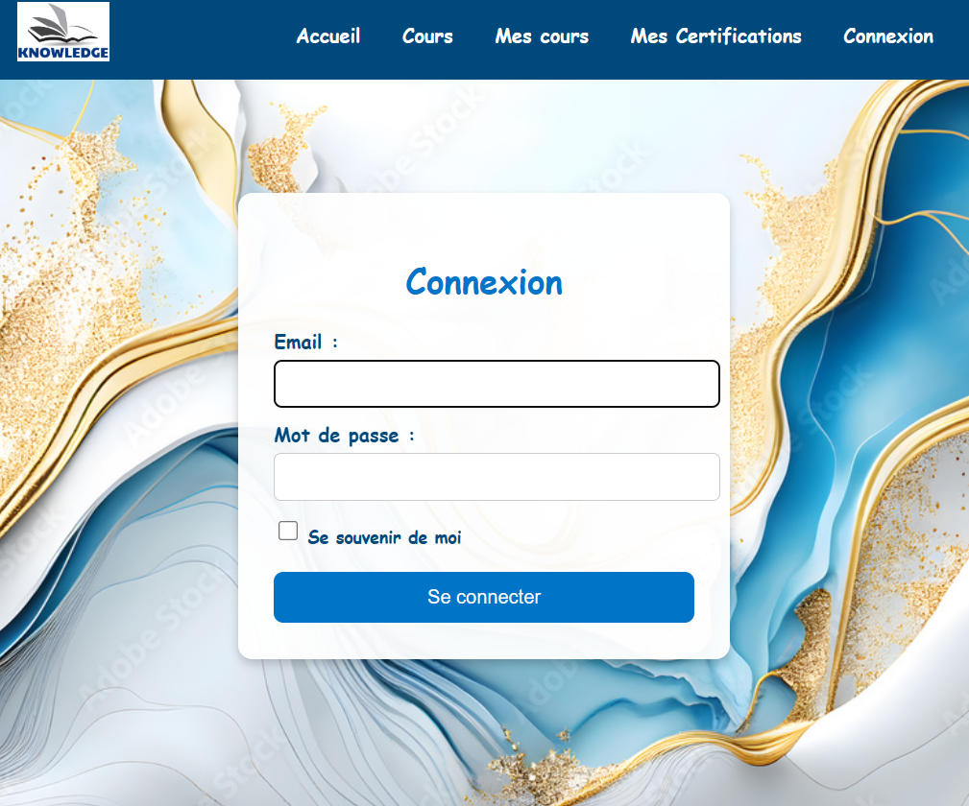
a) Maquettage Connection
7

Slide 8
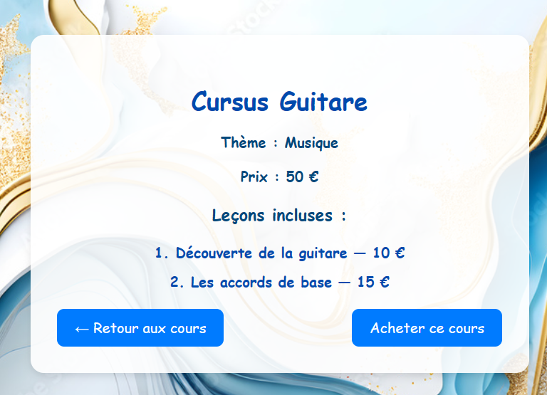
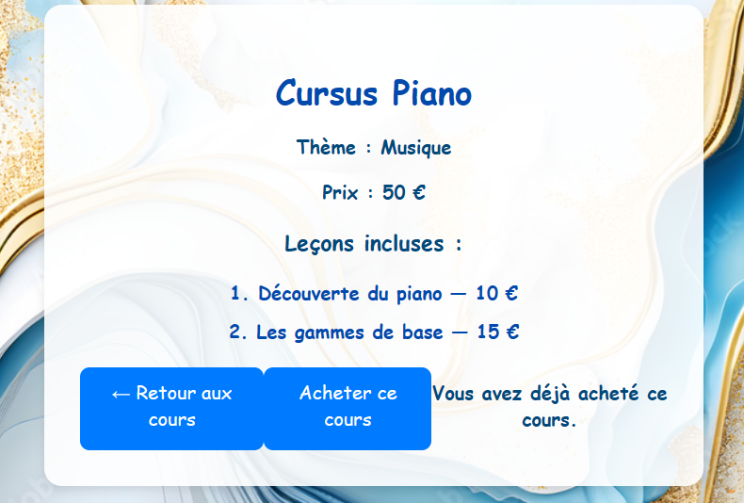
b) Maquettage Cours
8

Slide 9
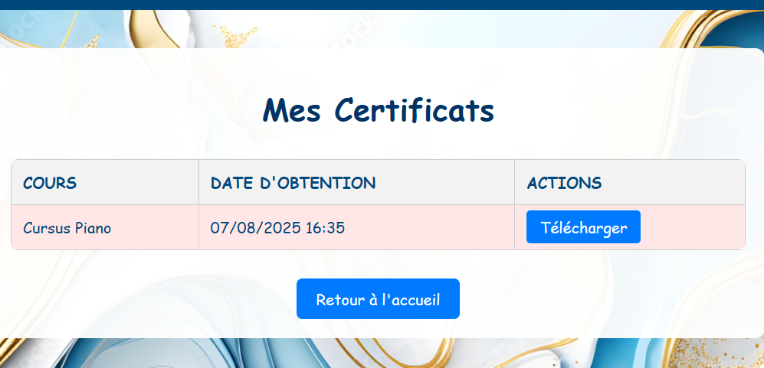
c) Maquettage Certificats
9

Slide 10
4. Conception de la BDD
- Conception avec UML2 (diagramme de classes)
- Entités : User, Theme, Course, Lesson, Purchase, Progress, Certificate
- Relations : OneToMany et ManyToOne entre toutes les entités
- Doctrine ORM + migrations
10

Slide 11
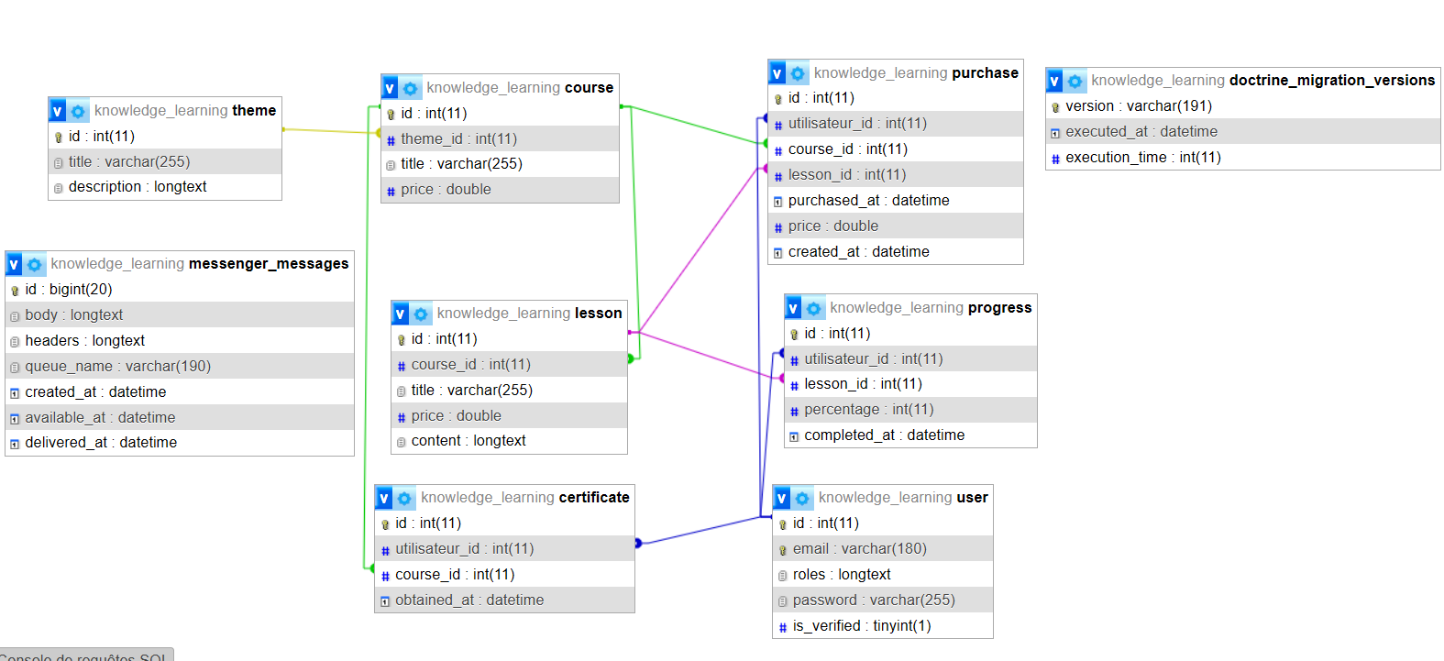
BASE DE DONNEES
CONCEPTION DU MLD
11

Slide 12
5. Fonctionnalités principales
- Création de compte avec mail + rôles
- Achat de cursus ou leçon (Stripe sandbox)
- Suivi de la progression et validation des leçons
- Génération automatique du certificat PDF
12

Slide 13
6. DAO / Accès aux données
- Doctrine ORM utilisé avec Repository
- Requêtes personnalisées dans les repositories
- Affichage des données via Twig (cours, progression, certificat)
13

Slide 14
7. E-commerce intégré
- Intégration de Stripe sandbox pour achats
- Simulation de paiements
- Ajout au panier, validation, redirection, confirmation
14

Slide 15
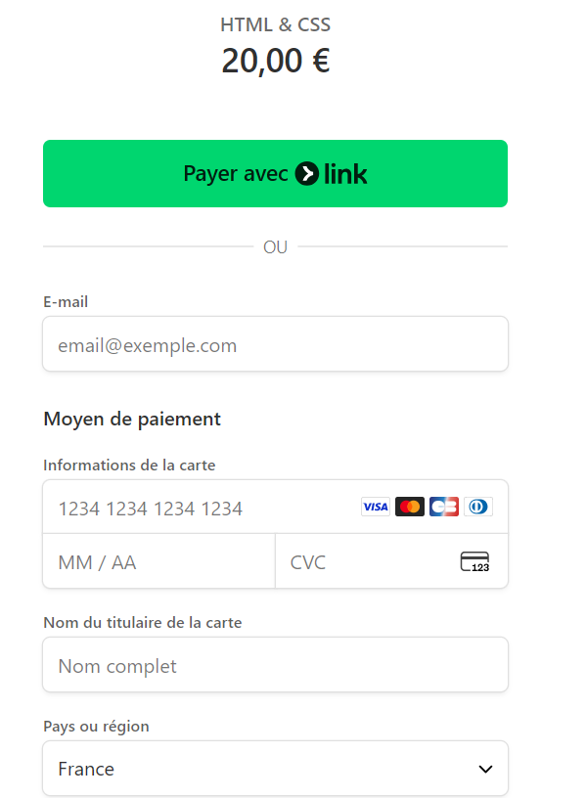
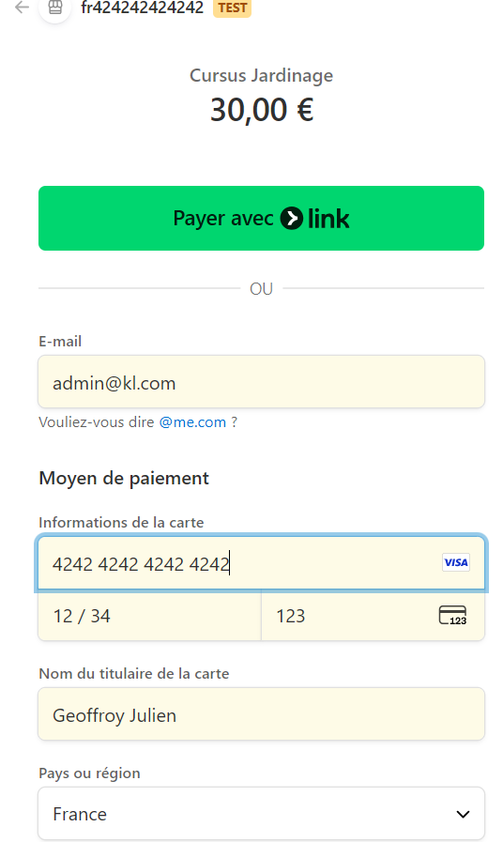
MODE DE PAYEMENT
15

Slide 16
8. Tests intégrés
- Tests unitaires pour progression et achat
- Tests fonctionnels pour affichage des cours, génération de certificat
- Tests dans dossier /tests + TestFixtures

Slide 17
9. Outils utilisés
- Symfony 6.3
- Composer, PHP 8.2, Doctrine ORM
- PHPUnit, GitHub, VSCode
- Stripe (test), EmailVerifierBundle
- Hébergement local + captures
16

Slide 18
10. Versioning / Hébergement
- Versionné avec Git + GitHub
- README.md complet
- Documentation PDF + Slides
- Hébergement local Symfony + BDD MariaDB
17

Slide 19
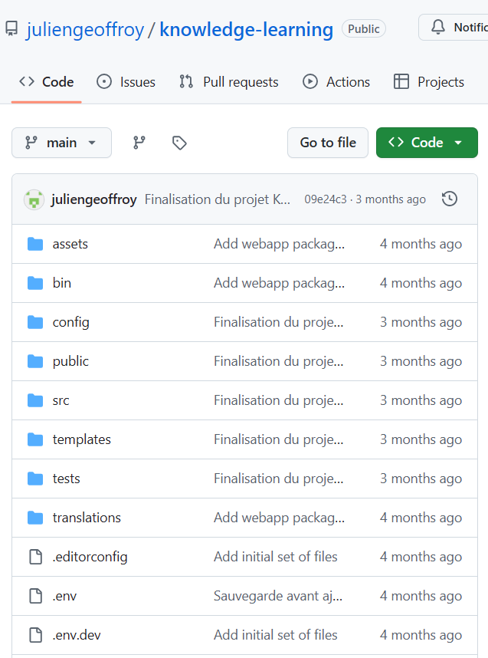
VERSION ET GESTION DU PROJET
18

Slide 20
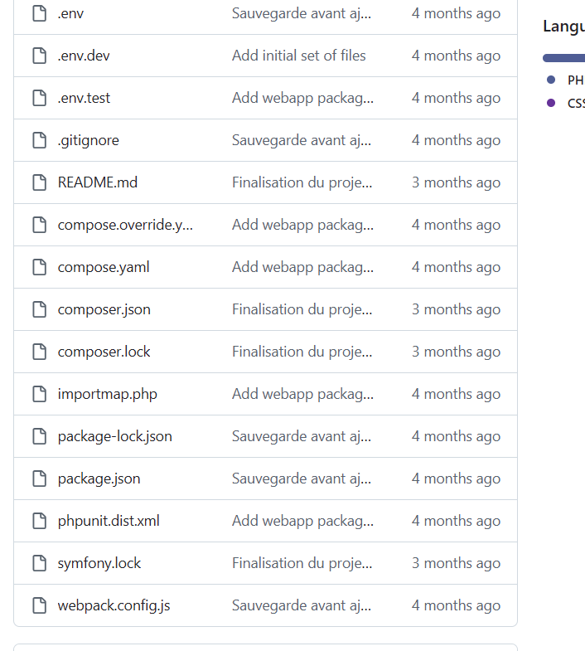
VERSION ET GESTION DU PROJET
19

Slide 21
CONCLUSION
Réalisation du projet de A à Z
J'ai assimiler de nouvelle compétence
Expérience enrichissante et pas facile a tous comprendre du premier coup
Merci pour votre attention !
20

Slide 22
QUESTIONS
21

